Slide 1
進捗報告 2018/09/25
201511175 B4 樋口心
視覚メディア研究室

Slide 2
目次
今回の内容
テーマ全体の説明
今回の進捗説明
結果
考察

Slide 3
今回の内容
新テーマ
「内閣支持率と答弁データの動的相関の研究」

Slide 4
研究目的
内閣支持率と答弁言語データの時系列解析
従来研究では、データを測定した時点での特徴しか得られない。
時系列データと比較することにより、
動的に言語データをグルーピングする。
言語データの動的分析手法の確立

Slide 5
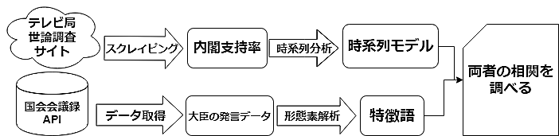
研究手法（全体）
形態素解析を行い、大臣の発言データを品詞ごとに分類
内閣支持率データを時系列解析し、変動が大きい部分に着目
両データを比較し、有益な相関を見出す。
Notes:
次に研究手法について説明します。
まず、研究するにあたって元データを収集します。
内閣支持率は、NHKなどが電話を用いた世論調査をWEB上にアップロードしていますので、こちらを
スクレイピングすることにより収集いたします。
大臣の発言データは国会会議録APIより収集します。
内閣支持率は大臣、特に内閣総理大臣の答弁が大きく寄与しますので箇条書き二つの部分から収集したいと思います。
次にデータ解析の手法を説明します。
まずは内閣支持率を収集し、精査し、特徴を得たいと思います。
具体的には、支持率が大きく上下した月をマーキングし、その期間の発言内容をグルーピングする。
そして、言語データを形態素解析し、頻出単語を同定し特徴を分析する。
また、大きく上下する直前の発言も同様にグルーピングし、
どういった発言を行うと支持率に影響を及ぼすか分析します

Slide 6
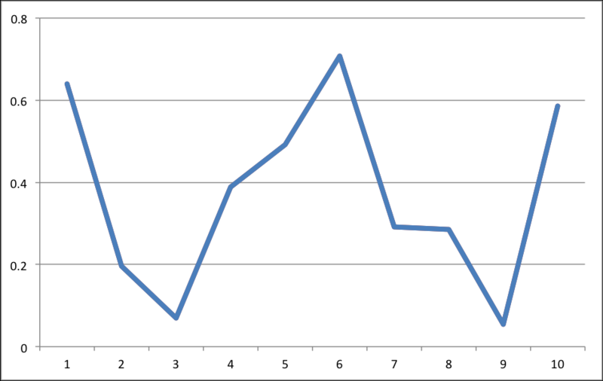
研究手法②（詳細）
内閣支持率データ
支持率が上がる直前に出てくる
特徴語
支持率が上がっている最中に
出てくる特徴語
支持率が上がった後に出てくる
特徴語
etc.
支持率の変動によって言語データをグループ分けし、
支持率の上下により、発言に特徴が出るか検証する

Slide 7
今回の進捗内容
データの収集
月毎に安倍総理大臣の答弁データを集める
NHKのサイトから内閣支持率を収集
データのグルーピング
支持率が上下するタイミング毎にデータを纏める
両データの特徴分析
接続詞の順接・逆接の使用頻度の確認
頻出単語を確認し、特徴語を分析
機械学習を行い、支持率の上下により言語データを判別できるか

Slide 8
収集データの詳細
 | 国会会議録API | 内閣支持率
取得時期 | 2013/01~2018/8 | 2013/01~2018/8
取得対象者/取得元 | 安倍晋三 | NHK
使用素性 | 動詞・形容詞・接続詞 | -
データセット | 月毎に一つにまとめる | -
発言データが存在しない月↓
2015年12月
2016年6月
2016年7月
2016年8月
2017年8月
2017年9月
2017年10月
2013年7月
2013年8月
2013年9月
2014年8月
2014年12月
2015年10月

Slide 9
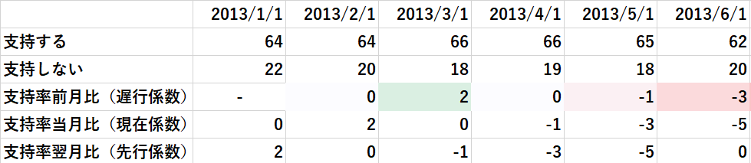
データのグルーピング方法
支持率の上下により各月の係数を決定
遅行係数…支持率が上下した値を翌月の発言につける
現在係数…上下した値を当月の発言につける
先行係数…上下した値を前月の発言につける
各係数が上昇・降下した月のデータを値が大きい順に10個を
データセットとした

Slide 10
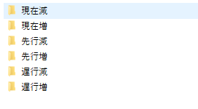
データのグルーピング方法②
各係数、昇順/降順に並べる
存在しないデータ以外で10か月を集め 1つのデータセットとする
6つのデータセットに分類する

Slide 12
目次
今回の内容
テーマ全体の説明
今回の進捗説明
結果
逆接/順接の頻度検証
各データセットの特徴語
機械学習による分類
考察

Slide 13
1．逆接/順接の頻度検証
仮定
支持率が下がるときには野党の質問を
切り返すために、
「しかし」「ですが」などの逆接の表現が増えるのではないか
結果
先行係数・遅行係数では、
逆接の表現が増えていることが判明
しかし、決定的な値とは言えない・・・？

Slide 14
各データセットの特徴語選定
先行 |  |  |  |  | 現在 |  |  |  |  | 遅行
知る | 118.7 | 32.1 | 3.7 |  | 与える | 84.9 | 55.2 | 1.5 |  | まいる | 694.9 | 289.5 | 2.4
増える | 56.9 | 23.7 | 2.4 |  | 呼ぶ | 66.1 | 43.7 | 1.5 |  | 応える | 58.6 | 25.6 | 2.3
満たす | 58.3 | 24.5 | 2.4 |  | 認める | 102.2 | 71.0 | 1.4 |  | 引き続く | 87.9 | 41.1 | 2.1
応える | 62.5 | 29.8 | 2.1 |  | 取る | 74.4 | 52.2 | 1.4 |  | 目指す | 168.5 | 96.5 | 1.7
至る | 86.8 | 45.2 | 1.9 |  | 脅かす | 30.0 | 21.8 | 1.4 |  | 向ける | 346.1 | 211.5 | 1.6
取る | 84.0 | 49.0 | 1.7 |  | 至る | 81.9 | 60.6 | 1.4 |  | 取り組む | 330.5 | 208.5 | 1.6
脅かす | 60.4 | 37.5 | 1.6 |  | おく | 165.2 | 126.7 | 1.3 |  | 努める | 70.5 | 45.3 | 1.6
果たす | 153.4 | 98.0 | 1.6 |  | 入る | 111.2 | 86.1 | 1.3 |  | 続ける | 104.4 | 72.7 | 1.4
繰り返す | 72.2 | 47.5 | 1.5 |  | 見る | 237.4 | 184.3 | 1.3 |  | 進める | 631.7 | 446.2 | 1.4
尽くす | 81.2 | 54.3 | 1.5 |  | 守る | 242.6 | 191.0 | 1.3 |  | させる | 88.8 | 63.7 | 1.4
とる | 85.4 | 146.2 | 0.6 |  | 応える | 36.8 | 66.1 | 0.6 |  | 書く | 33.9 | 75.7 | 0.4
呼ぶ | 60.4 | 97.2 | 0.6 |  | 起こる | 71.4 | 126.7 | 0.6 |  | 知る | 34.8 | 73.3 | 0.5
させる | 66.6 | 104.1 | 0.6 |  | わかる | 42.1 | 74.6 | 0.6 |  | 関わる | 31.1 | 64.9 | 0.5
おっしゃる | 113.1 | 164.6 | 0.7 |  | しれる | 39.8 | 63.7 | 0.6 |  | 満たす | 22.9 | 46.5 | 0.5
かかわる | 88.8 | 126.3 | 0.7 |  | もらう | 64.6 | 101.9 | 0.6 |  | 守る | 173.9 | 340.7 | 0.5
上がる | 74.3 | 104.9 | 0.7 |  | 関わる | 39.8 | 61.9 | 0.6 |  | 起こる | 54.0 | 98.9 | 0.5
いける | 134.0 | 186.8 | 0.7 |  | かかわる | 69.9 | 103.1 | 0.7 |  | 来る | 48.5 | 78.6 | 0.6
行く | 91.6 | 127.1 | 0.7 |  | 生かす | 61.6 | 89.7 | 0.7 |  | 行く | 81.5 | 130.5 | 0.6
やる | 181.9 | 251.0 | 0.7 |  | 変える | 71.4 | 103.1 | 0.7 |  | あり | 107.1 | 166.8 | 0.6
踏まえる | 172.8 | 237.3 | 0.7 |  | 尽くす | 55.6 | 80.0 | 0.7 |  | 重ねる | 42.1 | 64.3 | 0.7

Slide 15
２．各データセットの特徴語（動詞）
支持率が上がった時に多くみられる動詞
先行 |  |  | 現在 |  |  | 遅行
知る | 3.7 |  | 与える | 1.5 |  | まいる | 2.4
増える | 2.4 |  | 呼ぶ | 1.5 |  | 応える | 2.3
満たす | 2.4 |  | 認める | 1.4 |  | 引き続く | 2.1
応える | 2.1 |  | 取る | 1.4 |  | 目指す | 1.7
至る | 1.9 |  | 脅かす | 1.4 |  | 向ける | 1.6
取る | 1.7 |  | 至る | 1.4 |  | 取り組む | 1.6
脅かす | 1.6 |  | おく | 1.3 |  | 努める | 1.6
果たす | 1.6 |  | 入る | 1.3 |  | 続ける | 1.4
繰り返す | 1.5 |  | 見る | 1.3 |  | 進める | 1.4
尽くす | 1.5 |  | 守る | 1.3 |  | させる | 1.4
支持率が下がった時に多くみられる動詞
とる | 1.7 |  | 応える | 1.8 |  | 書く | 2.2
呼ぶ | 1.6 |  | 起こる | 1.8 |  | 知る | 2.1
させる | 1.6 |  | わかる | 1.8 |  | 関わる | 2.1
おっしゃる | 1.5 |  | しれる | 1.6 |  | 満たす | 2.0
かかわる | 1.4 |  | もらう | 1.6 |  | 守る | 2.0
上がる | 1.4 |  | 関わる | 1.6 |  | 起こる | 1.8
いける | 1.4 |  | かかわる | 1.5 |  | 来る | 1.6
行く | 1.4 |  | 生かす | 1.5 |  | 行く | 1.6
やる | 1.4 |  | 変える | 1.4 |  | あり | 1.6
踏まえる | 1.4 |  | 尽くす | 1.4 |  | 重ねる | 1.5
使用頻度上位100単語の中から選定

Slide 16
各データセットの特徴語（形容詞）
支持率が上がった時に多く見られる動詞
先行 |  |  |  |  | 現在 |  |  |  |  | 遅行
危うい | 28 | 3 | 9.3 |  | 危うい | 20.3 | 2.4 | 8.5 |  | 安い | 34.3 | 9.1 | 3.8
おいしい | 22 | 6 | 3.7 |  | おいしい | 15.9 | 4.8 | 3.3 |  | やむを得ない | 10.9 | 3.9 | 2.8
固い | 11 | 4 | 2.8 |  | 固い | 8.0 | 3.2 | 2.5 |  | 著しい | 10.9 | 5.2 | 2.1
明るい | 11 | 4 | 2.8 |  | 明るい | 8.0 | 3.2 | 2.5 |  | おかしい | 23.4 | 12.4 | 1.9
ほしい | 8 | 3 | 2.7 |  | ほしい | 5.8 | 2.4 | 2.4 |  | 長い | 32.0 | 17.6 | 1.8
粘り強い | 28 | 12 | 2.3 |  | 粘り強い | 20.3 | 9.6 | 2.1 |  | 弱い | 25.0 | 14.3 | 1.7
にくい | 49 | 24 | 2.0 |  | にくい | 35.5 | 19.2 | 1.8 |  | 深い | 27.3 | 16.3 | 1.7
激しい | 8 | 4 | 2.0 |  | 激しい | 5.8 | 3.2 | 1.8 |  | 良い | 47.6 | 28.7 | 1.7
弱い | 23 | 14 | 1.6 |  | 弱い | 16.7 | 11.2 | 1.5 |  | 正しい | 49.1 | 30.6 | 1.6
乏しい | 8 | 5 | 1.6 |  | 乏しい | 5.8 | 4.0 | 1.4 |  | 新しい | 102.2 | 70.4 | 1.5
支持率が下がった時に多く見られる動詞
おかしい | 11 | 29 | 0.4 |  | おかしい | 8.0 | 23.2 | 0.3 |  | 乏しい | 1.6 | 5.2 | 0.3
長い | 37 | 74 | 0.5 |  | 長い | 26.8 | 59.2 | 0.5 |  | 危うい | 5.5 | 13.7 | 0.4
短い | 15 | 27 | 0.6 |  | 短い | 10.9 | 21.6 | 0.5 |  | 温かい | 3.1 | 5.9 | 0.5
深い | 18 | 31 | 0.6 |  | 深い | 13.0 | 24.8 | 0.5 |  | 明るい | 4.7 | 7.8 | 0.6
著しい | 9 | 13 | 0.7 |  | 著しい | 6.5 | 10.4 | 0.6 |  | 激しい | 4.7 | 7.8 | 0.6
近い | 21 | 29 | 0.7 |  | 近い | 15.2 | 23.2 | 0.7 |  | 短い | 9.4 | 15.0 | 0.6
難しい | 58 | 77 | 0.8 |  | 難しい | 42.0 | 61.6 | 0.7 |  | がたい | 3.9 | 5.9 | 0.7
少ない | 18 | 23 | 0.8 |  | 少ない | 13.0 | 18.4 | 0.7 |  | 近い | 10.9 | 16.3 | 0.7
いい | 200 | 248 | 0.8 |  | いい | 145.0 | 198.5 | 0.7 |  | 力強い | 39.0 | 57.3 | 0.7
低い | 44 | 52 | 0.8 |  | 低い | 31.9 | 41.6 | 0.8 |  | 固い | 2.3 | 3.3 | 0.7

Slide 17
２．各データセットの特徴語（形容詞）
支持率が上がった時に多く見られる形容詞
先行 |  |  | 現在 |  |  | 遅行
危うい | 8.5 |  | 安い | 3.8 |  | 粘り強い | 6.6
おいしい | 3.3 |  | やむを得ない | 2.8 |  | おいしい | 5.5
固い | 2.5 |  | 著しい | 2.1 |  | 乏しい | 4.4
明るい | 2.5 |  | おかしい | 1.9 |  | きめ細かい | 3.3
ほしい | 2.4 |  | 長い | 1.8 |  | 著しい | 2.6
粘り強い | 2.1 |  | 弱い | 1.7 |  | 固い | 2.6
にくい | 1.8 |  | 深い | 1.7 |  | 幅広い | 2.2
激しい | 1.8 |  | 良い | 1.7 |  | がたい | 2.2
弱い | 1.5 |  | 正しい | 1.6 |  | 明るい | 2.0
乏しい | 1.4 |  | 新しい | 1.5 |  | 温かい | 2.0
支持率が下がった時に多く見られる形容詞
おかしい | 2.9 |  | すばらしい | 3.8 |  | ほしい | 3.8
長い | 2.2 |  | 乏しい | 3.3 |  | 詳しい | 2.1
短い | 2.0 |  | 危うい | 2.5 |  | 近い | 2.1
深い | 1.9 |  | 温かい | 1.9 |  | やむを得ない | 2.1
著しい | 1.6 |  | 明るい | 1.7 |  | 危うい | 2.0
近い | 1.5 |  | 激しい | 1.7 |  | にくい | 1.8
難しい | 1.5 |  | 短い | 1.6 |  | いい | 1.7
少ない | 1.4 |  | がたい | 1.5 |  | 短い | 1.6
いい | 1.4 |  | 近い | 1.5 |  | 良い | 1.6
低い | 1.3 |  | 力強い | 1.5 |  | おかしい | 1.6
使用頻度上位50
単語の中から選定

Slide 18
特徴語がつかわれている文脈
片方に寄っている特徴語をキーワードを実際に国会会議録内で
検索しました。
短い
…「短いメッセージ」➝籠池氏からの留守電メッセージ
...「短い期間でデフレ脱却」➝デフレ脱却・アベノミクス
粘り強い
...「8年間に及ぶ粘り強い交渉」➝TPP
おいしい
…「おいしいお米/魚」➝食文化・TPP・日本の農水産物の世界展開

Slide 19

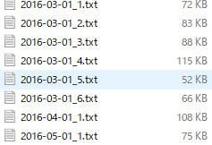
３．機械学習による分類
100発言毎にファイルを別にすることで、
・データセット毎のデータ量の偏り
・データセットが少ないこと
を解消
データセット | 支持率上昇 | 支持率降下
ラベル数 | 24 | 24
データ量 | 2.15 MB | 2.53 MB
使用素性 | 動詞/形容詞 | 動詞/形容詞

Slide 20
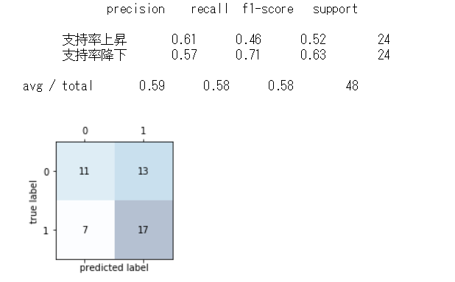
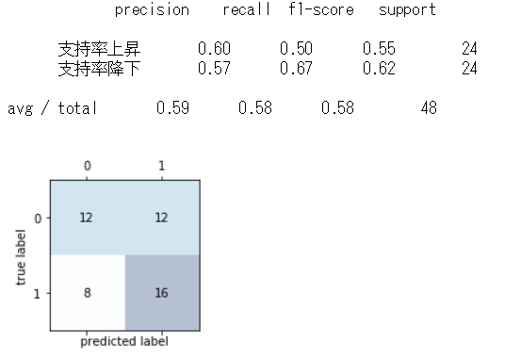
結果
動詞
形容詞
F値、58%と低い精度

Slide 21
考察・今後の方針
同じ人の発言のため、特徴が出にくい。
➝したがって、機械学習における判別が難しい
Bag of Wordsの次元が大きすぎるため過学習してしまう。
➝LSI等による次元削減を試みる。
➝TF・IDF値を用いてみる
➝出現頻度が高すぎる/低すぎる単語をあらかじめ取り除く。
トピック生成など、特徴がつかみやすい形に出力する
➝ただ、頻出単語などで見ても特徴がつかみづらいので、グループ分けに工夫する&特徴が出やすい元データの収集をしないと難しいと思われる。

Slide 22
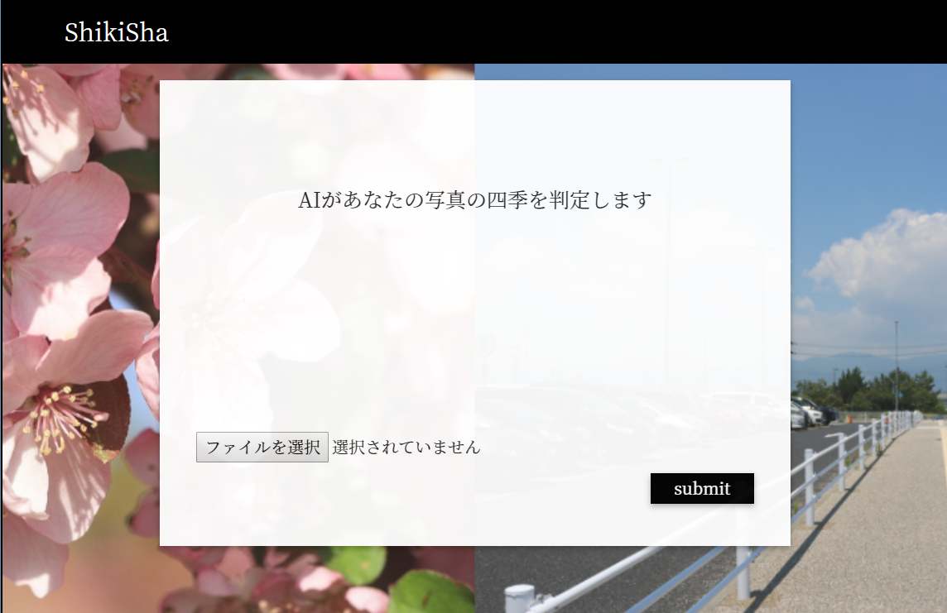
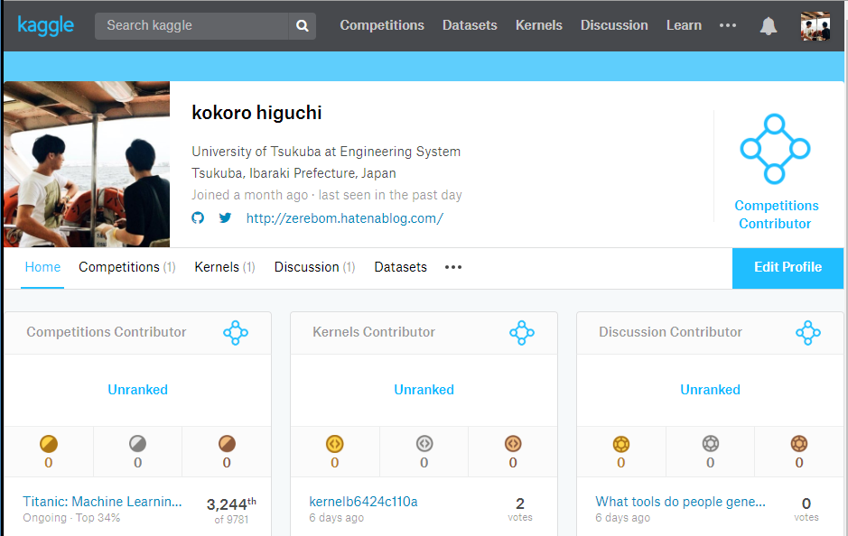
余談
深層学習の転移学習を用いたアプリを作成しました。
secure-forest-47133.herokuapp.com
「ShikiSya」
写真の四季を判定します
VGG16に75*75pxの画像データを
300枚×4クラス学習させました
Kaggleを始めました
https://www.kaggle.com/zerebom

